Slide 1
Masalah Kesehatan & Program Indonesia Sehat dengan Pendekatan Keluarga (PISPK)
nurmandhni@gmail.com
081331286291

Slide 2
Pengertian Sehat
Pengertian sehat menurut ahli WHO, sehat adalah kondisi normal seseorang yang merupakan hak hidupnya.
WHO (World Health Organization) membuat definisi universal yang menyatakan bahwa pengertian sehat adalah suatu keadaan kondisi fisik, mental, dan kesejahteraan sosial yang merupakan satu kesatuan dan bukan hanya bebas dari penyakit atau kecacatan.

Slide 3
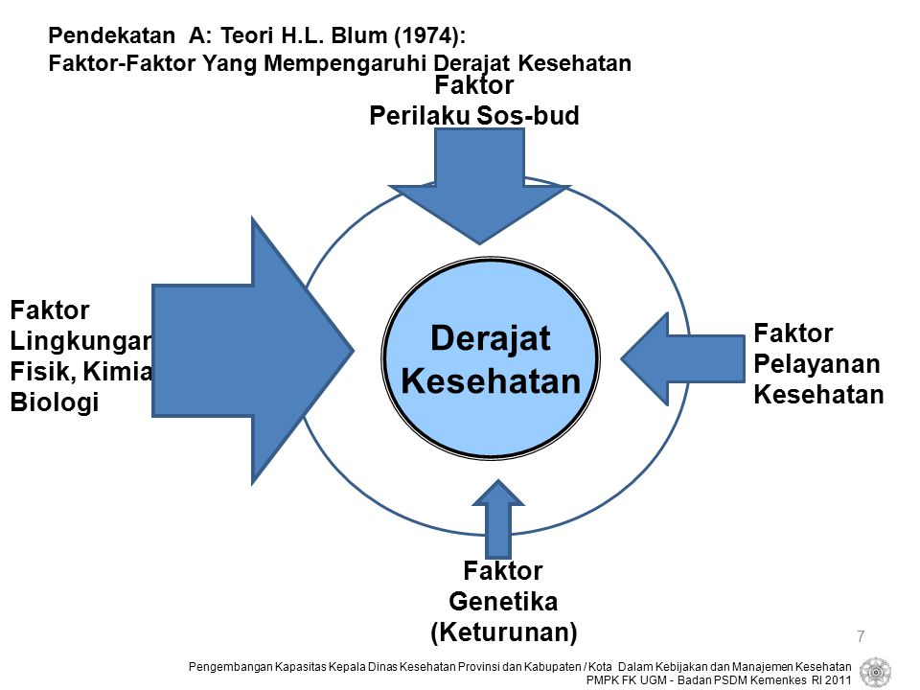
Faktor-faktor yang mempengaruhi Derajat Kesehatan Masyarakat

Slide 4
Indikator Kesehatan (Tolak Ukur)
1. Usia Harapan Hidup : Lamanya usia harapan hidup dari masyarakat
2. Angka Kematian penyakit (Mortality, case fatality rate)
3. Vital Statistik: angka kelahiran dan angka kematian (birth and crude death rate)
4. Angka status gizi (angka under nutrition/ angka protein calory malnutrition)
5. Participation in health : Kemampuan dan kemauan masyarakat untuk berpartisipasi dalam menjaga kesehatan dirinya
Notes:
UHH 2017 : 71,06 (BPS)

Slide 5
Angka Kematian Penyakit
(Mortality, Case Fatality Rate)
Jumlah kematian dalam periode waktu tertentu pada sekelompok penduduk dibagi jumlah orang yang memiliki risiko kematian pada periode yang sama

Slide 6
Vital Statistik : Angka kematian dan angka kelahiran
CDR (Crude Death Rate) dan CBR (Crude Birth Rate)
Angka kematian : persentase banyaknya kematian di suatu wilayah tertentu dalam kurun waktu satu tahun
Angka kelahiran : persentase banyaknya kelahiran di suatu wilayah tertentu dalam kurun waktu satu tahun

Slide 7
Angka Kesakitan (Morbidity, insidensi, prevalensi)
Jumlah keseluruhan orang yang menderita penyakit penderita lama dan penderita baru) yang menimpa sekelompok penduduk pada periode waktu tertentu. Sekelompok penduduk bisa mengacu pada jenis kelamin tertentu, umur tertentu atau yang mempunyai ciri-ciri tertentu.

Slide 8
Angka Status Gizi (Angka undernutrition/ angka protein calory malnutrition)
Suatu ukuran mengenai kondisi tubuh seseorang yang dapat dilihat dari makanan yang dikonsumsi dan penggunaan zat-zat gizi di dalam tubuh.
Terbagi menjadi 3 kategori : status gizi kurang, gizi normal, gizi lebih (Almatsier, 2005)

Slide 9
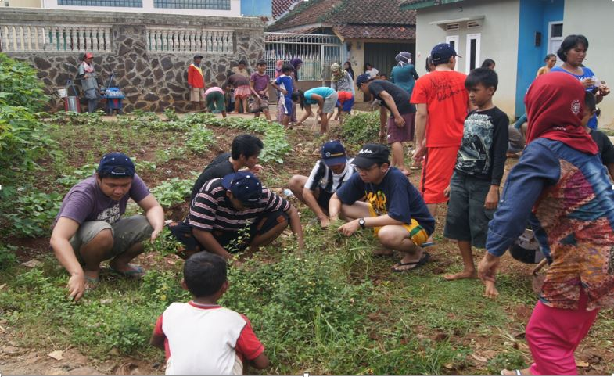
Partisipation in health care
Merupakan kemampuan dan kemauan masyarakat untuk berpartisipasi dalam menjaga dirinya untuk selalu dalam keadaan sehat

Slide 10
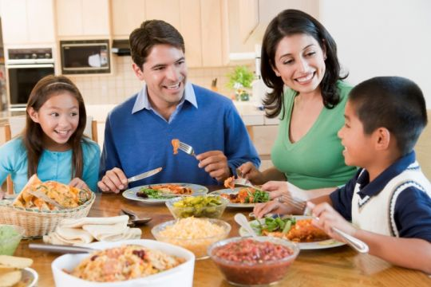
Health Behavior
Perilaku nyata dari anggota masyarakat yang secara langsung berkaitan dengan kesehatan

Slide 11
Social behavior
Perilaku anggota masyarakat terhadap sesamanya

Slide 12
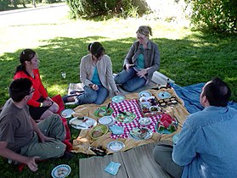
External Satisfaction : Rasa kepuasan anggota masyarakat terhadap lingkungan sosialnya meliputi : rumah, sekolah, pekerjaan, rekreasi, transportasi, dan sarana pelayanan kesehatan yang ada.

Slide 13
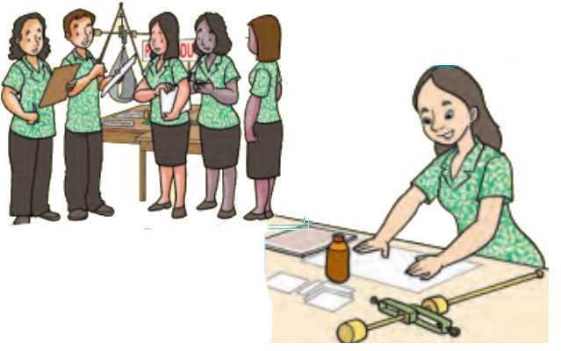
Internal satisfaction: kepuasan anggota masyarakat terhadap seluruh aspek kehidupan dirinya sendiri

Slide 14
Tolak Ukur yang berhubungan dengan faktor yang mempengaruhi status kesehatan
Tingkat pendapatan penduduk
Angka kepemilikan sarana sanitasi (jamban, air bersih, dll)
Angka rumah sehat
Angka yang menyangkut perkampungan sehat
Kepadatan penduduk, dll
Notes:
Angka rumah sehat
minimum dari kelompok komponen rumah adalah langit-langit, dinding, lantai, jendela kamar 10 tidur, jendela ruang keluarga, ventilasi, sarana pembuangan asap dapur, dan pencahayaan;
minimum dari kelompok sarana sanitasi adalah sarana air bersih, jamban (sarana pembuangan kotoran), sarana pembuangan air limbah (SPAL), dan sarana pembuangan sampah;
perilaku sanitasi rumah adalah usaha kesehatan masyarakat yang menitikberatkan pada pengawasan terhadap struktur fisik yang digunakan (Dinas Kesehatan, 2005).
Angka perkampungan sehat
Peningkatan kapasitas kader PKK dan Posyandu guna mendukung terwujudnya kesejahteraan keluarga, meliputi : kebersihan lingkungan, PHBS, gizi keluarga, pendidikan keluarga, home industri (peningkatan pendapatan keluarga).
Gerakan Sadar Gizi. Indikator KADARZI (keluarga sadar gizi) ini meliputi : menimbang berat badan secara teratur, memberikan ASI saja kepada bayi sejak lahir sampai umur 6 bulan (ASI Eksklusif), makan beraneka ragam, menggunakan garam beryodium, minum suplemen gizi (Tablet tambah darah, kapsul Vitamin A dosis tinggi) sesuai anjuran.
Gerakan PHBS dengan membudayakan kebiasaan CTPS (cuci tangan pakai sabun) dan SGPM (sikat gigi pagi malam) dengan benar dan tepat baik cara dan waktu pelaksanaannya.
Gerakan Pengelolaan Sampah rumah tangga secara mandiri dengan memisahkan sampah organik dan anorganik kemudian diolah menjadi produk bermanfaat.
Gerakan Jamban Sehat, dimana Kementerian Kesehatan telah menetapkan syarat dalam membuat jamban sehat, dengan kriteria sebagai berikut : tidak mencemari air dan tanah permukaan, bebas dari serangga, tidak menimbulkan bau dan nyaman digunakan, aman digunakan oleh pemakainya, mudah dibersihkan dan tak menimbulkan gangguan bagi pemakainya serta tidak menimbulkan pandangan yang kurang sopan.

Slide 16
Kasus
Kerluarga pak Tanu dengan pekerjaan tukang becak, mempunyai 3 orang anak, Amin Kelas 3 SMP, Ana Kelas 3 SD, Bina 3 th dengan gizi buruk. Bapaknya sering batuk dan berdarah. Rumah kontrak 3 x 3 m di lingkungan kumuh, padat, sering banjir rob.
Masalah apa yang ada?
Informasi apa yang dibutuhkan/digali

Slide 17
BATASAN KELUARGA =
Persekutuan 2/ > ind terkait darah, perkawinan/adopsi → bentuk RT saling berhubungan dlm lingkup aturan kelg, slg ciptakan & pelihara budaya (Tikhan &Voorlies, 1972)
Kelompok manusia terikat emosi yg sama, hidup bersama dlm rumah tangga (Leavitt (1982).
Kumpulan 2/> ind saling terikat scr emosional, tempat tinggal sama, satu daerah yg berdekatan (Friedman)
Kumpulan ind, tempat tinggal satu ruang fisik & psikis yg sama, sistem sosial alamiah, miliki kekayaan bersama, patuhi aturan, peranan, struktur kekuasaan, komunikasi, tatacara negosiasi, tatacara penyelesaian masalah sepakati bersama, mungkin tugas2 dapat dilaksanakan scr effektif (Goldenberg, 1980)

Slide 18
BENTUK KELUARGA (Goldenberg, 1980)
Kelg Inti (nuclear fml): suami,isteri,anak kandung
Kelg besar (Extended fml) : Kelg inti + sanak kelg lain (Ibu, Bpk, kakek, nenek, menantu, cucu, cicit, kakak, adik)
Kelg campuran (Blended fml): suami,isteri, anak kdg & tiri.
Kelg mnrt Hkm umum : anak2 tinggal bersama
Kelg orang tua tunggal: pria/wanita (cerai/pisah/mati/tdk pernah nikah), anak2 tinggal bersama.
Kelg hdp bersama (Commune fml):pria,wanita,anak tinggal bersama, berbagi hak, tgg jawab, miliki kekayaan bersama.
Kelg serial (Serial fml): Pr+ Wnt nikah→punya anak→ cerai → masing2 nikah→miliki anak dg pasangan→anggap 1 kelg
Kelg gabungan (Composite family) : suami dg bbrp isteri & anaknya (poligami)/ isteri dg bbrp suami & anak (poliandri)
Hidup & tinggal bersama (Cohabitation family): pria & wanita hidup bersama tanpa ikatan perkawinan yg sah.

Slide 19
Bentuk keluarga (Sussman, 1970)
Keluarga tradisional: Keluarga terbentuk sesuai/tidak melangar norma masyarakat tradisional, dihormati bersama, absah ikatan perkawinan;
Kelg inti (nuclear family)
Kelg inti diad (nuclear dyadic family): suami & isteri tanpa anak /anak tlh tdk tinggal bersama.
Kelg orang tua tunggal (single parent family)
Kelg orang dewasa bujangan (single adult living alone)
Kelg tiga generasi: keluarga inti dan anak dilahirkan anak-anak mereka.
Kelg pasangan umur jompo /pertengahan.
Kelg jaringan-kelg (kin network) : keluarga inti dan saudara garis vertical/ horizontal, dari pihak suami maupun isteri.
Kelg karier kedua (Second carrier family) :keluarga inti diad, anak-anak telah tinggalkan keluarga, suami atau isteri aktif lagi kerja.

Slide 20
Keluarga Non tradisional : Kelg yg pembentukannya tdk sesuai/ dianggap melanggar norma tradisional yg dihormati bersama, keabsahan ikatan perkawinan:
Kelg hidup bersama (commune family) : pria, wanita, anak-anak tinggal bersama, berbagi hak & tanggung jawab, kekayaan bersama
Kelg orang tua tidak kawin dengan anak (Unmarried parents & children family): pria / wanita tdk pernah kawin, tinggal bersama dengan anak yang dilahirkannya
Kelg pasangan tadak kawin dengan anak (unmarried couple with children family) : kelg inti suami isteri tdk terikat perkawinan sah
Kelg pasangan tinggal bersama (cohabiting family): keluarga pria & wanita hidup besama tanpa ikatan perkawinan yang sah.
Kelg homoseksual (homosexual union) : keluarga dua orang dengan jenis kelamin sama, hidup bersama sebagai suami isteri

Slide 21
FUNGSI KELUARGA
Fs keagamaan: wahana persemaian nilai agama & nilai luhur budaya bangsa → insan agamis penuh iman & taqwa.
Fs budaya: berikan kesempatan kelg & seluruh angg → kembangkan budaya aneka ragam dlm st kesatuan.
Fs cinta kasih: berikan landasan kokoh thd hub anak dg anak, suami dg isteri, orang tua dg anak-anaknya.
Fs melindungi: menumbuhkan rasa aman & kehangatan bg segenap anggota kelg.
Fs reproduksi:mekanisme lanjutkan keturunan direncana → tercipta sejahtera umat man dunia penuh iman, taqwa.
Fs sosialisasi & pendidikan: beri peran kelg didik keturun-an→bisa lakukan penyesuaian dg alam → hidup masa dpn.
Fs ekonomi: pendukung kemandirian & ketahanan kelg
Fs pembinaan lingkungan: beri kemampuan tiap kelg dpt tempatkan diri scr serasi, selaras, seimbang sesuai daya lingkungan alam & lingkungan yg berubah secara dinamis.

Slide 22
PISPK Pdf

